Slide 1
第2章 非线性控制系统
2.1 引言
非线性系统在实际物理系统中大量存在。
本章主要讨论两种经典的方法：
相平面法
描述函数法

Slide 2
2.1.1 非线性系统
非线性系统
运动规律要用非线性代数方程或
非线性微分方程、非线性差分方程来描述，
不能用
线性方程描述的系统。
另外，
控制系统中若含有非线性环节，
则称为
非线性系统。
非线性系统一般不满足叠加原理。

Slide 3
2.1.2 非线性系统的特点
1
多平衡点与系统的稳定性
在线性系统中，
系统的稳定性只与其结构形式及
参数有关，
而与初始条件无关。
其稳定性只取决于其
特征值在s平面上的分布。
而非线性系统的情况要复杂得多，
非线性系统往往
有多个平衡点。

Slide 4


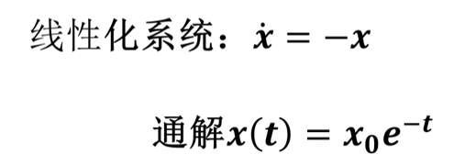
[例2-1]
研究一阶非线性系统
其初始条件为

Slide 5
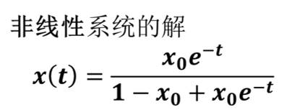
1
有两个平衡点x=0和x=1,系统的运动特性取决于初始条件。

Slide 6
结论
非线性系统的稳定性除了与其结构形式及参数
有关以外，
还与初始条件有关。
当系统存在外部输入
时，
稳定性也可能与其输入有关。

Slide 7

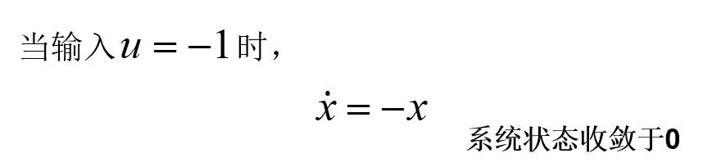

[例2-2]
研究非线性系统

Slide 8
2
极限环（limit cycles）
在非线性系统中，
往往有这样的现象：
即使无外部
激励，
系统也可能产生具有一定振幅和频率的稳定的
等幅振荡，
叫做极限环或自激振荡。
极限环是非线性系统特有的一种重要现象，
在工程实践中经常会遇到。

Slide 9
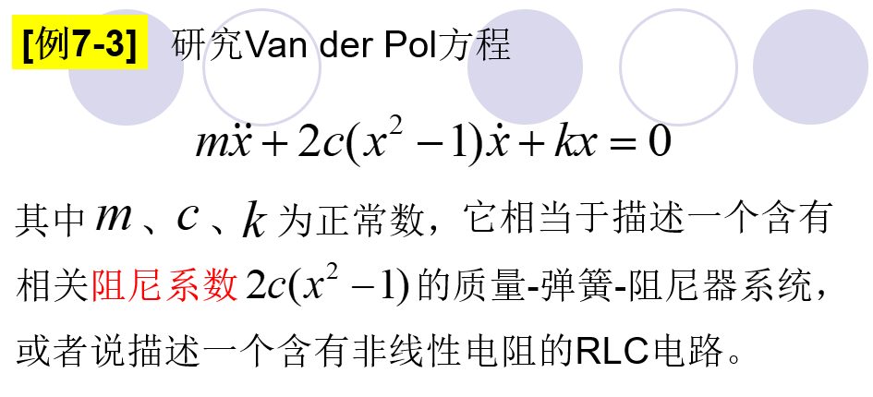
[例2-3]
当x>1，阻尼系数>0，阻尼器从系统中吸收能量，系统运动趋向收敛；
当x<1，阻尼系数<0，阻尼器给系统反馈能量，系统运动可能趋向发散；
由于非线性阻尼随x(t)变化，系统运动即不可能趋于无穷，也不会衰减到零，而是保持一种持续振荡，其与初始条件无关，称为极限环。

Slide 10
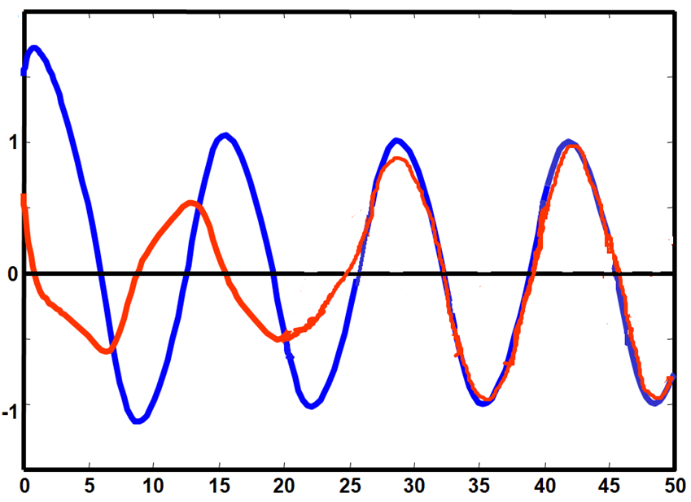
X(t)
Van der Pol方程的状态响应曲线

Slide 11

无阻尼的质量-弹簧系统的传递函数为
其极点位于复平面的虚轴上，
这是临界稳定系统。
在一定的初始条件下，
系统的输出为
系统的输出也是一种等幅振荡。

Slide 12
临界稳定线性系统
的等幅振荡输出
两者之间
完全不同！
非线性系统的
等幅振荡极限环

Slide 13
不同点
极限环自激振荡的幅值与初始条件无关；
而临界稳定线性系统的等幅振荡幅值由初始条件
决定。
临界稳定线性系统对于参数的变化十分敏感，
参数的微小变化可能导致收敛或不收敛；
而非线性系统的极限环不易受参数变化的影响。

Slide 14
3
非线性控制系统的频率响应
非线性系统
正弦输入信号
含有高次谐波分量
的非正弦周期函数
不能用频率特性或传递函数方法来分析和综合
非线性系统。

Slide 15
4
非线性控制系统的其他特性
跳跃共振
次谐波振荡
异步抑制
分形现象
混沌现象

Slide 16
2.1.3 非线性系统的分析方法
1
线性近似方法
小偏差线性化
2
分段线性化方法
经
典
方
法
3
相平面方法,主要针对二阶系统的运动分析
4
描述函数法，应用频率分析的近似方法，主要用于极限环分析
5
李雅普诺夫直接法，从能量的观点分析系统稳定性，并用于设计

Slide 17
较为现代的方法
1
逆系统方法（或称为动态逆方法）
2
自适应控制方法
3
变结构控制方法
4
微分几何方法
5
微分代数方法
6
神经网络方法

Slide 18
2.2 控制系统中的典型非线性特性
典型非线性的共同特点
不能应用小偏差线性化方法将其线性化，
一般称这类非线性特性为本质非线性。
非线性特性是静态的、定常的，
不涉及动态特性，
即不涉及微分关系。

Slide 19
2.2.1 饱和特性
线性区宽度
线性区特性
的斜率

Slide 20
饱和特性的特点
控制系统中的元器件都是有限幅的，如放大器的饱和特性，伺服电机的控制电压，调节阀的行程等。
饱和特性使系统在大信号作用下的等效增益降低，使响应过程变长，稳态误差增大，甚至影响系统稳定性。
但合理利用饱和特性，可以保障系统和元件安全运行。

Slide 21
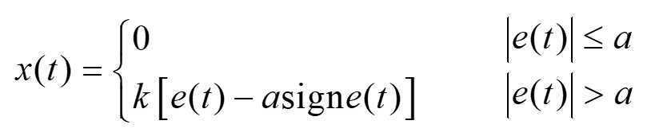

Slide 22
死区特性的特点
如伺服电机的死去电压、测量元件的不灵敏区等
死区特性的存在将产生系统静差，传感器误差，低速运行时由干摩擦特性引起的“低速爬行”现象

Slide 24
间隙特性的特点
典型的有齿轮传动的齿隙、液压传动的油隙等
系统中的间隙特性使系统输出产生滞后，从而降低了系统的相对稳定性，或使系统产生自持振荡。

Slide 26
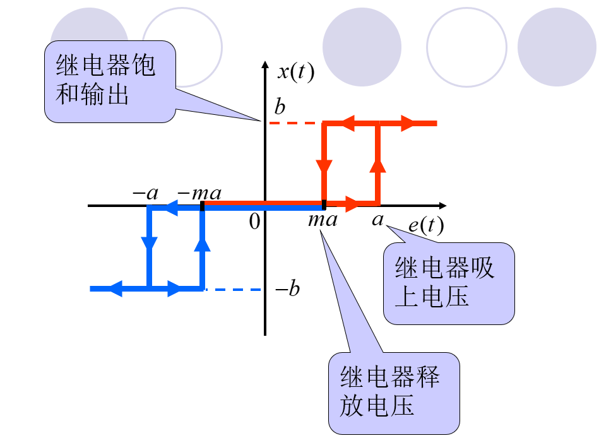

Slide 27
若 ，
则继电器的吸上电压与释放电压均为零，
称为理想继电器特性，如图：

Slide 28
若 ，
则继电器的吸上电压与释放电压相等，
称为含死区无滞环继电器特性，如图：

Slide 29
若 ，
则继电器的正向释放电压等于反向吸上
电压，
称为仅含有滞环的继电器特性，如图：

Slide 30
继电器特性的特点
继电器在控制系统中常常作为改善系统性能的切换元件
可以含有死区特性、饱和特性、滞环特性

Slide 32
变增益特性
变增益特性可以使系统在不同误差信号输入下做出不同反应
除上述典型非线性特性外，更复杂的非线性特性可以视为上述典型非线性特性的不同组合。

Slide 33
2.3 相平面法的基本概念
及相轨迹的绘制
庞卡莱于1885年提出相平面分析法。
主要用于研究
二阶系统的运动特性。
相平面分析法的优点：
不但适用于平滑非线性，而且适用于本质非线性；
可以直观准确地反映非线性系统的稳定性、平衡
状态和稳态精度；
可以反映初始条件对系统运动轨迹的影响；
无需求解非线性微分方程，用图解法即可分析。

Slide 34
相平面分析法是线性系统中时域分析法在非线性系统分析中的应用，输入为阶跃、斜坡等非周期信号。
相平面分析法的缺点：
相平面分析法不适用于三阶以上的系统。

Slide 35
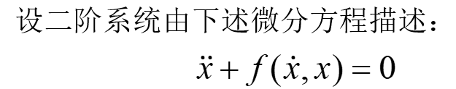
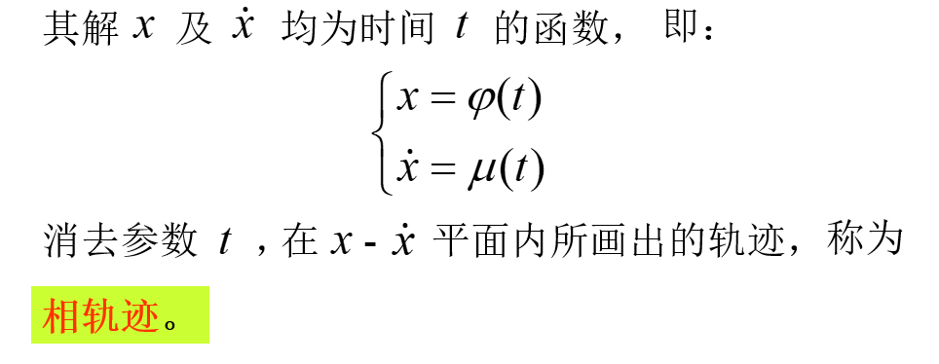
2.3.1 相平面方法的基本概念

Slide 36
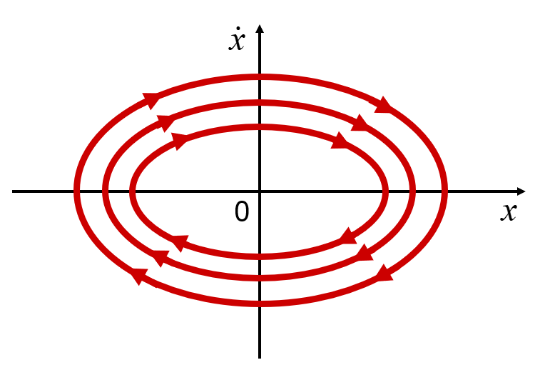
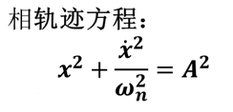

Slide 38
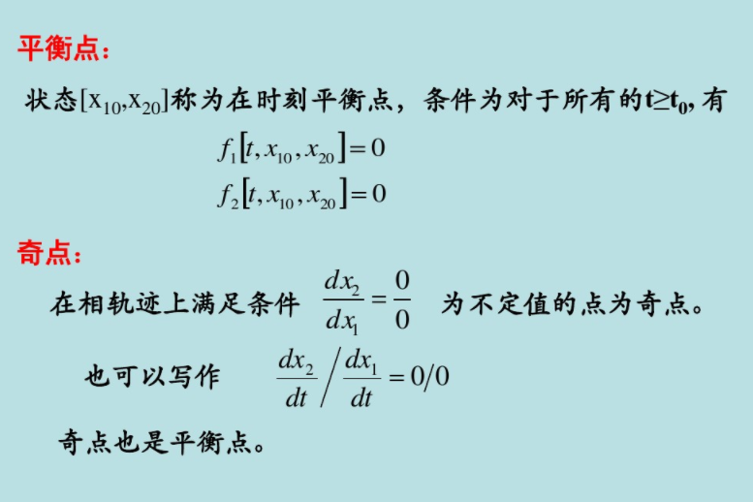

Slide 39
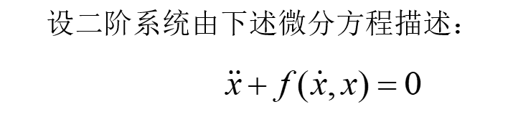
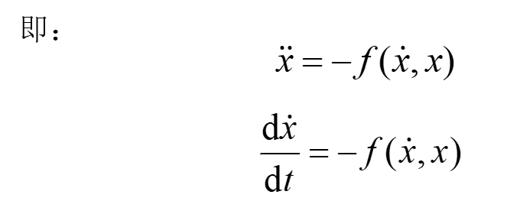
2.3.2 相轨迹的性质
1
相轨迹的斜率

Slide 40
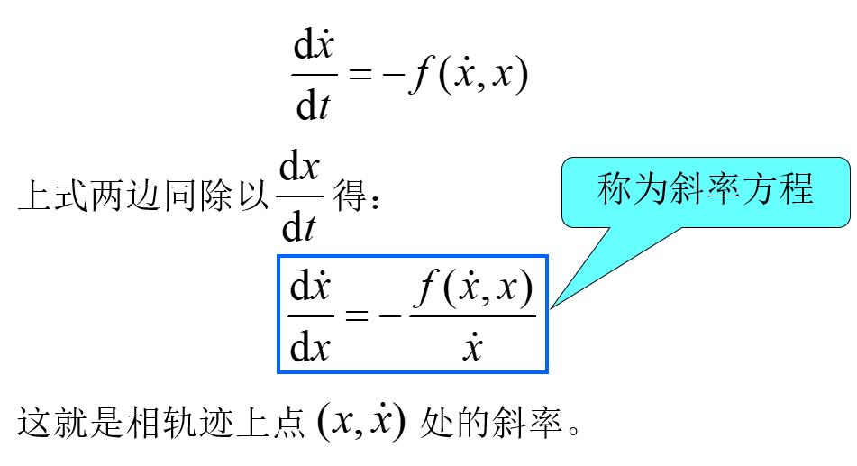

Slide 41
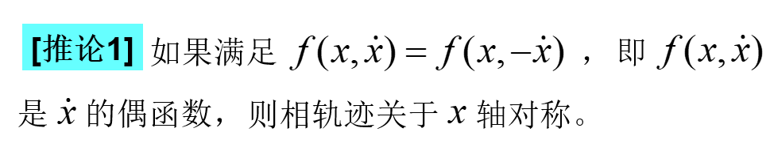
2
相轨迹的对称性条件
关于横轴或纵轴对称的曲线，其对称点的斜率互为
相反数；
关于原点对称的曲线，其对称点的斜率相等。

Slide 42
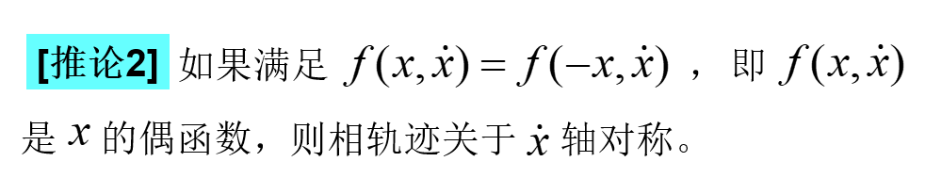


Slide 43
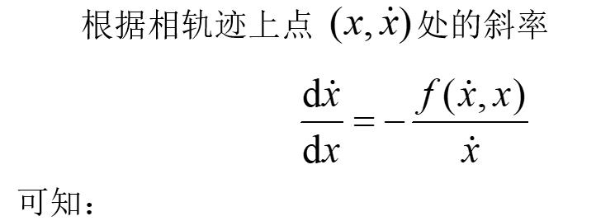
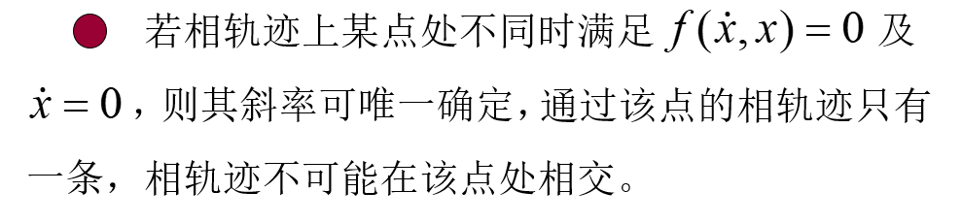
3
相轨迹的奇点

Slide 44
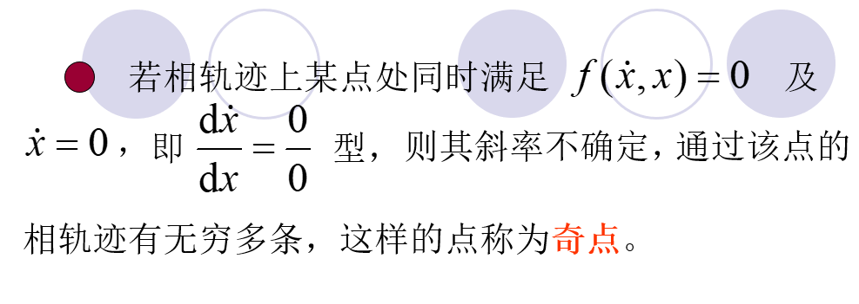
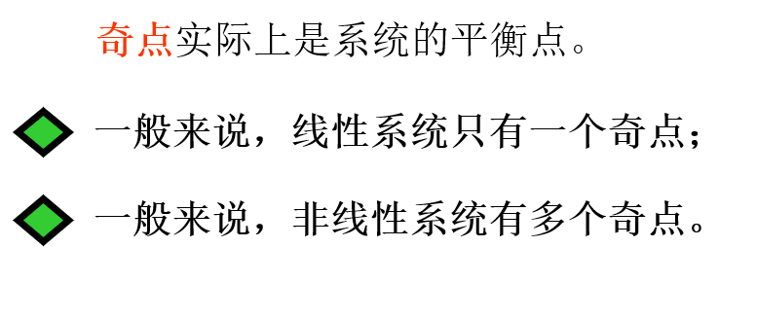

Slide 45
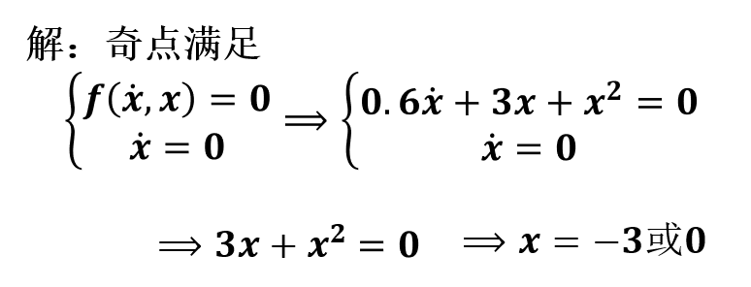
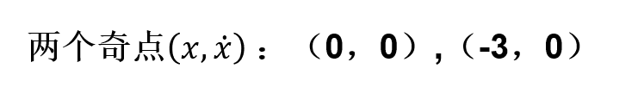

Slide 46
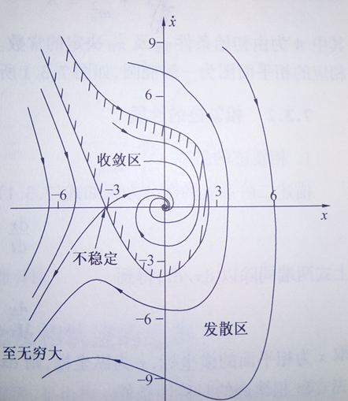
两个奇点附近，相轨迹的运动模式具有不同的特性。

Slide 47
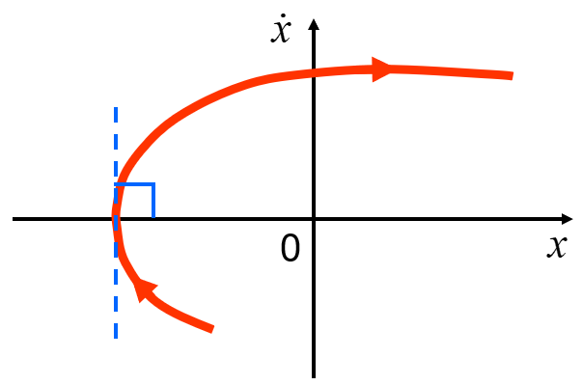
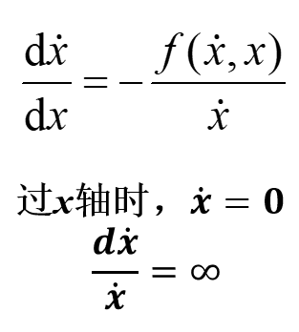
4
相轨迹通过 轴处的斜率
相轨迹通过 轴处的斜率为 ，
即相轨迹与
轴垂直相交。

Slide 48

5
相轨迹的运动方向

Slide 49


Slide 50
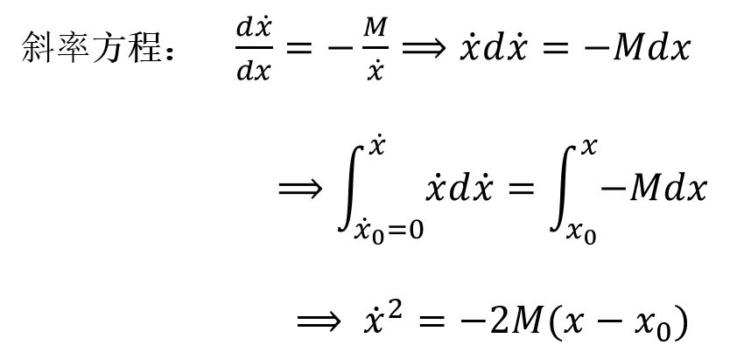

Slide 51
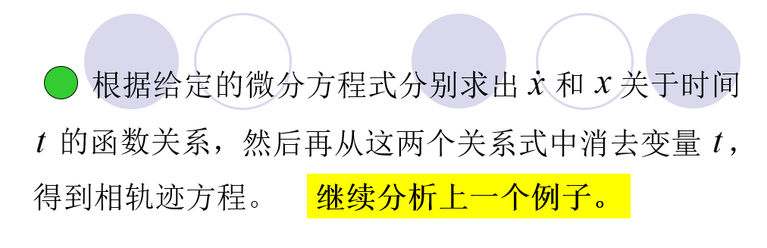
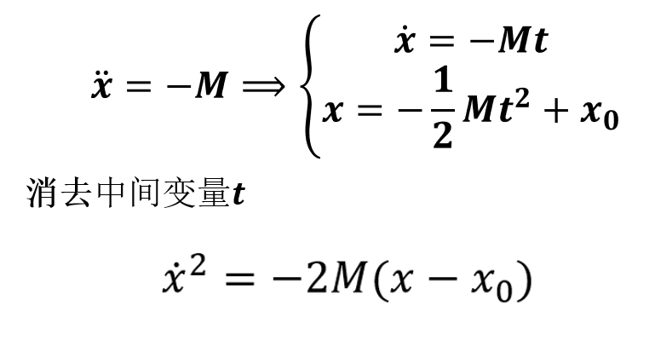

Slide 52
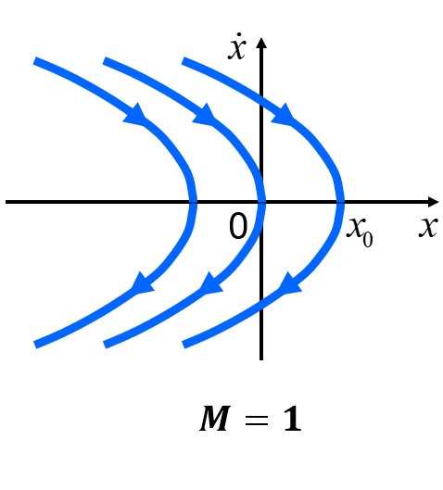
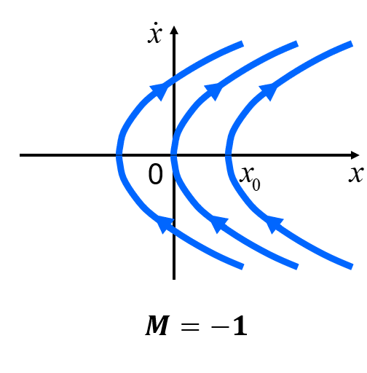

Slide 53
2
等倾线法
等倾线法的优点是不必求解微分方程，
而通过作图
即可近似地画出系统的相轨迹。
它适合于分析能用数学
解析表达的非线性系统，
也适合于分析线性系统。

Slide 54
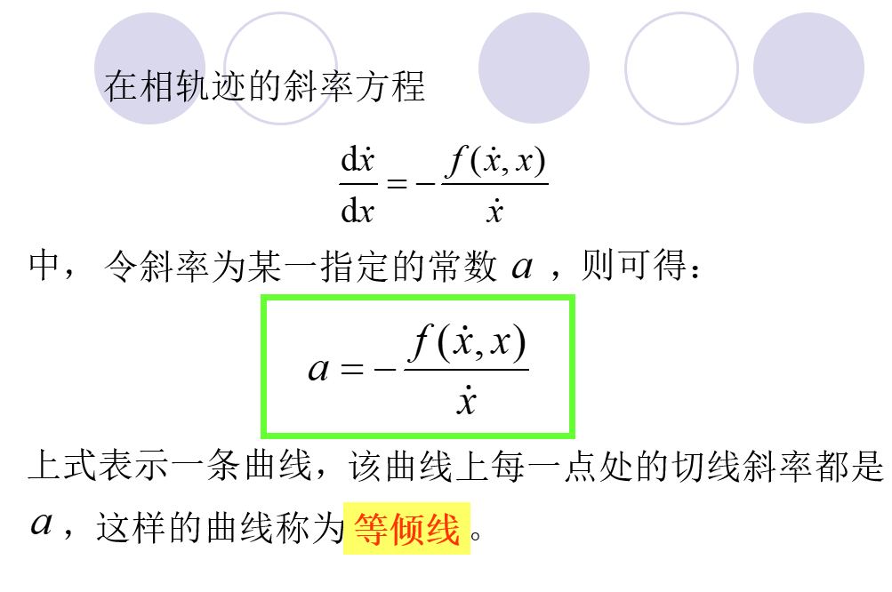

Slide 55

0
等倾线
切线方向
斜率固定
相轨迹

Slide 56
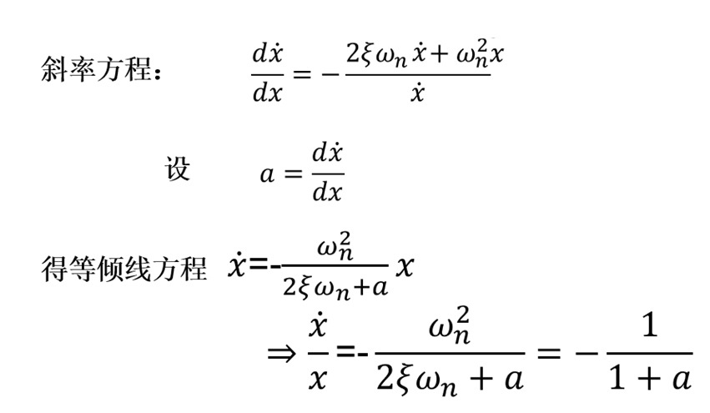

Slide 57

0

Slide 58

注
当等倾线为曲线时，
用等倾线法画相轨迹是很麻烦
的。
用等倾线法画相轨迹一般只适合于等倾线为直线的
情形。

Slide 59
2.4 相平面图的分析
根据相平面图可以求出系统动态过程的时间函数，
也可以分析二阶线性系统和非线性系统的动态品质，
如超调量、振荡次数等。

Slide 60
2.4.1 由相平面图求取系统运动
的时间解（略）
由相平面（ - 平面）上的相轨迹，
求取 关于
的函数关系式 。
本课程介绍两种方法：
[1]
根据 求时间解
（近似式）

Slide 61
A
B
C
D
0

Slide 62
C
D
B
A
0

Slide 63
[2]
根据 求时间解
两边积分得：

Slide 64
1
-1
0
1
B
A
0
-1
1
A
B

